Slide 1

Система геометрического моделирования и подготовки управляющих программ для станков c ЧПУ
CAD/CAM система ГеММа-3D
Текущий опыт использования
Версия 12.5
Notes:
Здравствуйте! Уважаемые коллеги, я представляю Вам систему геометрического проектирования и программирования обработки
для станков с ЧПУ «ГеММа-3D». Доклад посвящен текущему опыту использования системы на различных предприятиях машиностроения.

Slide 2
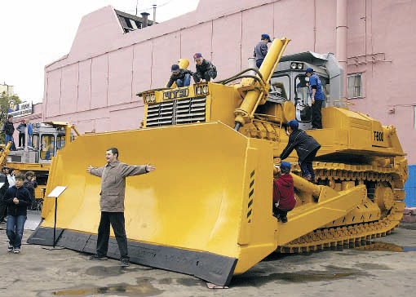
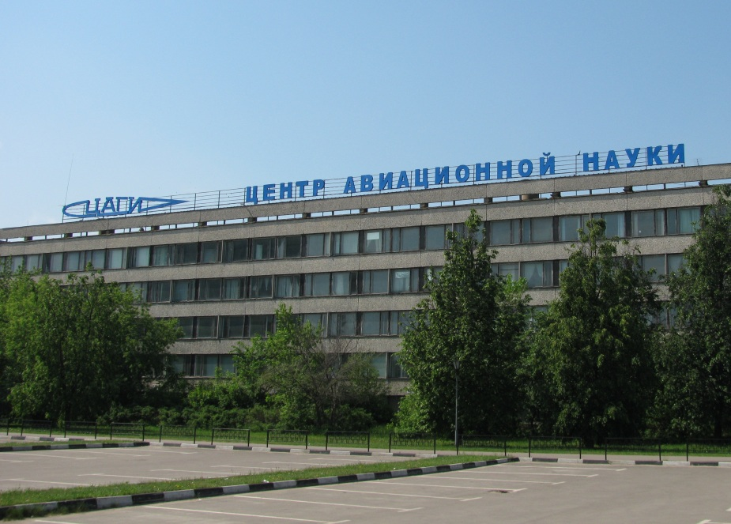
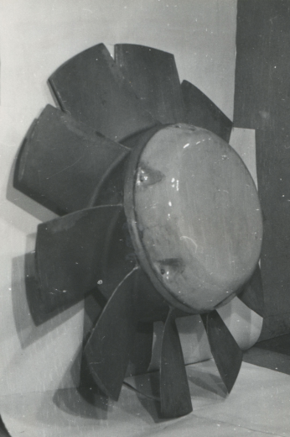


CAD/CAM система ГеММа-3D
Системе ГеММа-3D 30 лет
Notes:
Система ГеММа-3D родилась 24 года назад в 1989 году в договоре с Челябинским тракторным заводом. Тракторостроители просили специалистов авиационной промышленности создать вентилятор для охлаждения силовой установки своего самого большого трактора. Поставленная задача была успешно решена, и тракторостроители получили желаемый результат. Но исполнители договора на этом не остановились и начали развивать получившийся программный продукт. И, как вы видите, получилась система, востребованная в России и странах СНГ.

Slide 3
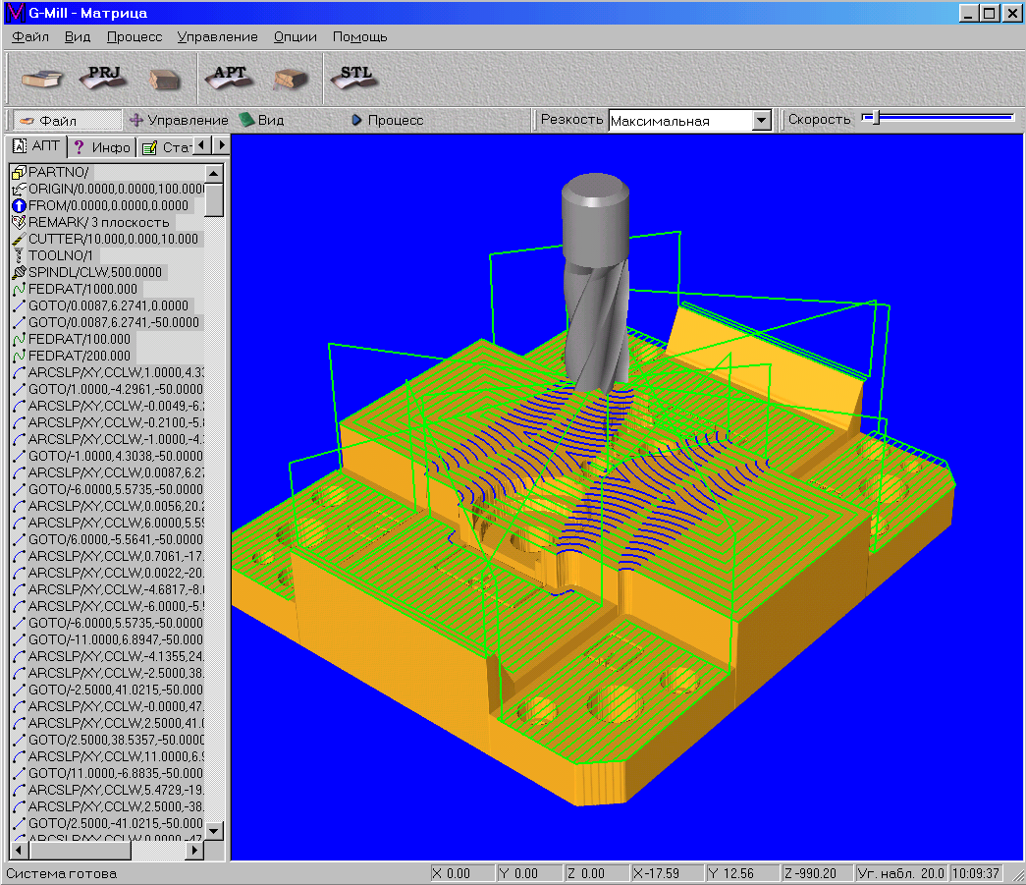
CAD/CAM система ГеММа-3D
Основное назначение системы
- построение или импорт математической модели изделия;
- создание управляющих программ для изготовления изделия на станках с ЧПУ.
Notes:
Основным назначением системы является управляющая программа. Тем не менее система не только обладает необходимыми средствами импорта готовых математических моделей (2D или 3D), но и содержит встроенный мощный редактор геометрии, предназначенный в первую очередь для ее подготовки к обработке.
Для справки (Мы читаем чертежи из конструкторских систем таких как Компас, AutoCAD, T-Flex и ряд других, а также трехмерные модели из всех известных на сегодня CAD – систем используя форматы IGES и DXF)
Система ГеММа-3D имеет полный сервис подготовки управляющих программ для оборудования с ЧПУ различного профиля включая все виды фрезерования, плоскую и объёмную гравировки, электроэрозионную, лазерную и плазменную резку.

Slide 4
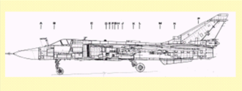

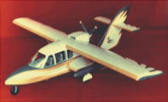
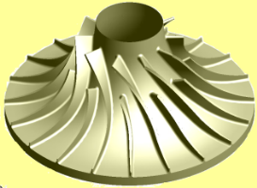
CAD/CAM система ГеММа-3D
Технологический процесс ЧПУ
Система включает:
Чертеж
Матмодель
Изделие
♦ полнофункциональный
геометрический редактор моделей;
♦ операции построения траекторий движения инструмента для различных видов обработки;
РАБОТА CAD/CAM системы ГеММа-3D
Математическая
модель
♦ визуализатор процесса съема материала с заготовки и контроль отклонений от исходной модели;
Создание
траекторий
Проект УП
Управляющая
программа
♦ многофункциональная операция сборки управляющих программ;
♦ инвариантный постпроцессор;
♦ интерактивный редактор управляющих программ.
Экспорт
в другие
системы
База
траекторий
Технологическая
документация
Архив УП
Notes:
Основным назначением системы является управляющая программа. Тем не менее система не только обладает необходимыми средствами импорта готовых математических моделей (2D или 3D), но и содержит встроенный мощный редактор геометрии, предназначенный в первую очередь для ее подготовки к обработке.
Для справки (Мы читаем чертежи из конструкторских систем таких как Компас, AutoCAD, T-Flex и ряд других, а также трехмерные модели из всех известных на сегодня CAD – систем используя форматы IGES и DXF)
Система ГеММа-3D имеет полный сервис подготовки управляющих программ для оборудования с ЧПУ различного профиля включая все виды фрезерования, плоскую и объёмную гравировки, электроэрозионную, лазерную и плазменную резку.

Slide 5
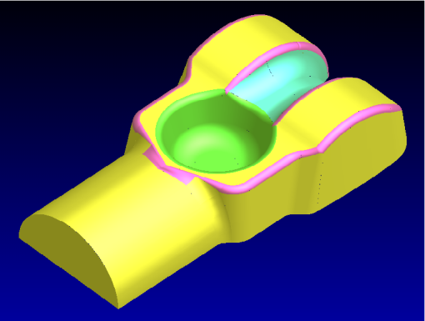
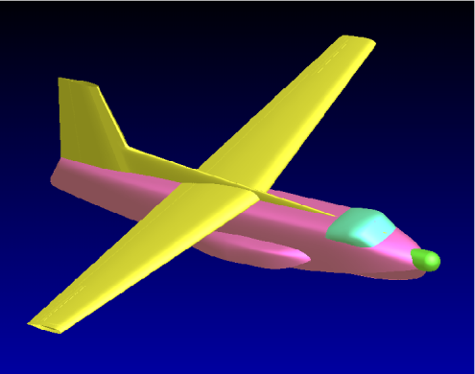
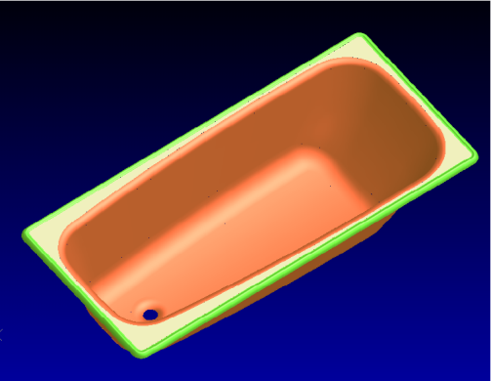
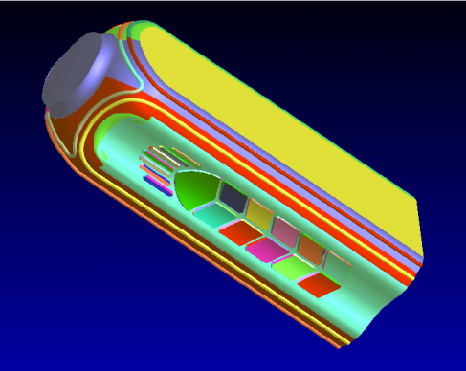
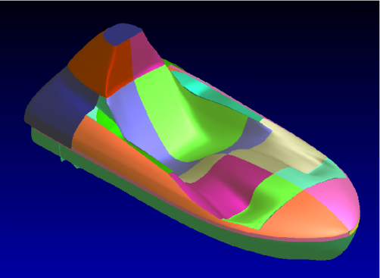
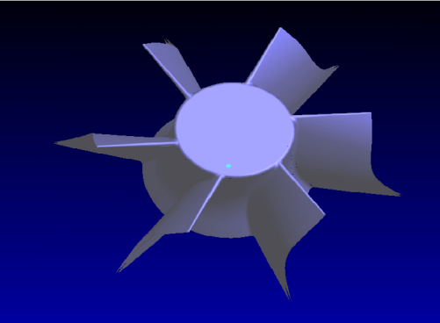
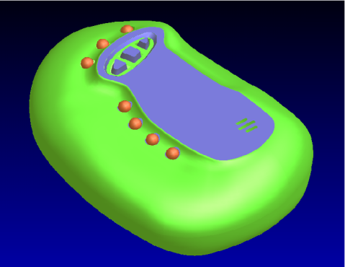
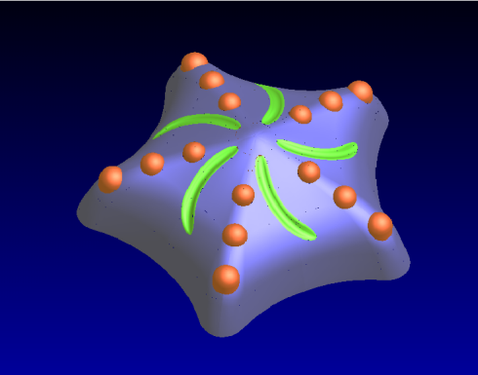
CAD/CAM система ГеММа-3D
Возможности 3D моделирования
Геометрический редактор поверхностного моделирования позволяет строить самые сложные геометрические объекты.
В системе реализована возможность редактирование поверхностных и твердотельных моделей, подготовленных в известных
CAD-системах.
Notes:
Геометрический редактор поверхностного моделирования позволяет строить самые сложные геометрические объекты.
Особенно нужно отметить что система позволяет легко строить поверхности аэродинамического качества. Все представленные на этом слайде объекты построены в нашей системе.

Slide 6
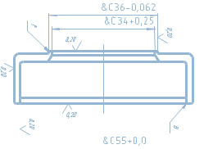
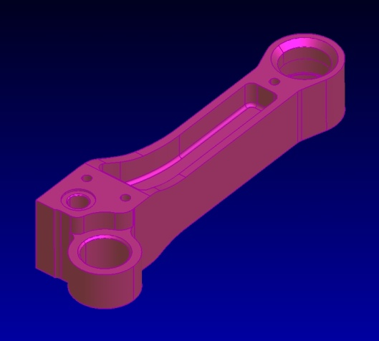
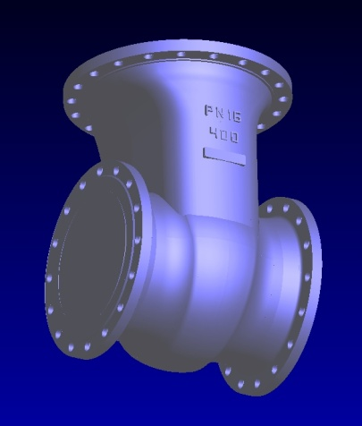
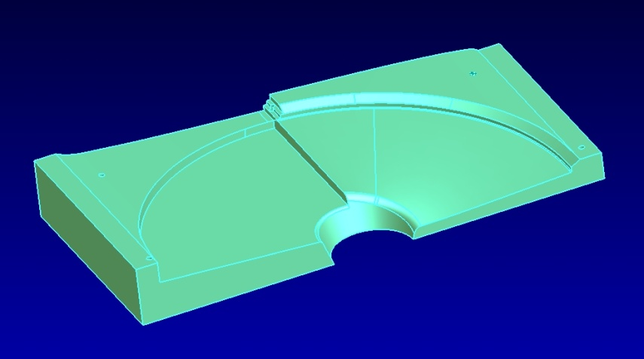
CAD/CAM система ГеММа-3D
Импорт данных
Обменные форматы SAT, DXF, IGES, STL, EPS, Parasolid, Step обеспечивают ввод математических моделей, подготовленных в других CAD-системах
Notes:
Стиль работы предприятий становится со временем более прогрессивным, все чаще производственники пользуются безбумажными технологиями. Действительно, зачем технологу нужно создавать модель с чертежа, если она уже создана конструктором? Достаточно передать модель с помощью одного из имеющихся форматов передачи данных, и тогда первую часть работы можно считать выполненной автоматически.

Slide 7
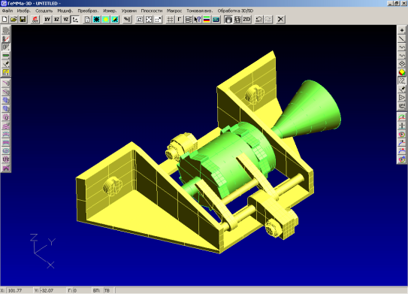
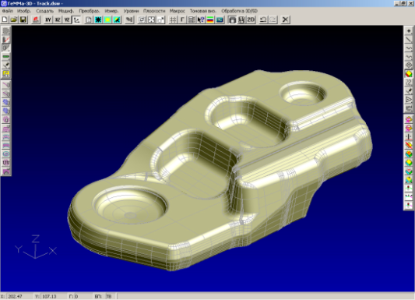
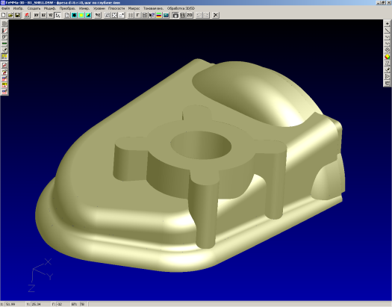
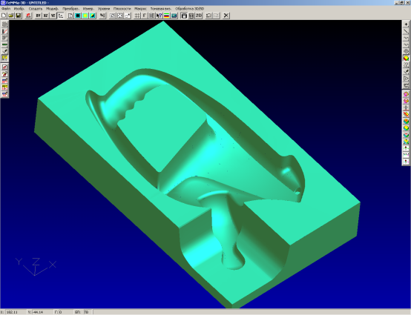
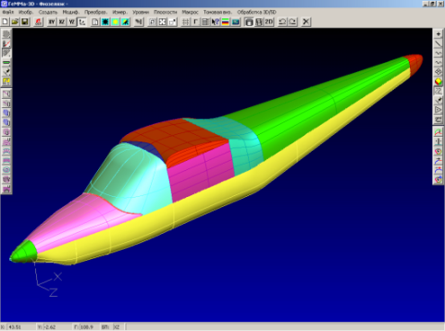
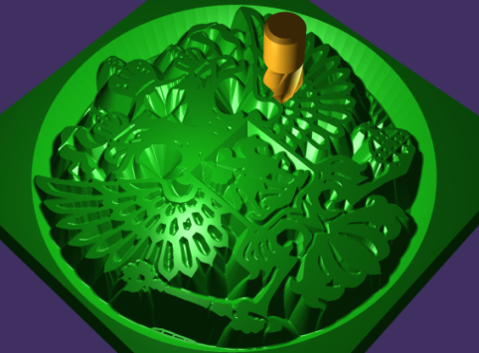
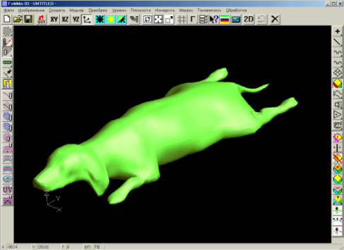
CAD/CAM система ГеММа-3D
Импорт данных из CAD систем
CATIA
Т-Flex
ProEngineer
PowerSHAPE
Векторный рисунок
CorelDraw
Модель
Alias Studio
NX
Notes:
Не вызывает проблем получение данных из систем
CATIA
Unigraphics
Pro-Engener
PowerShape
T-Flex
Alias Studio

Slide 8
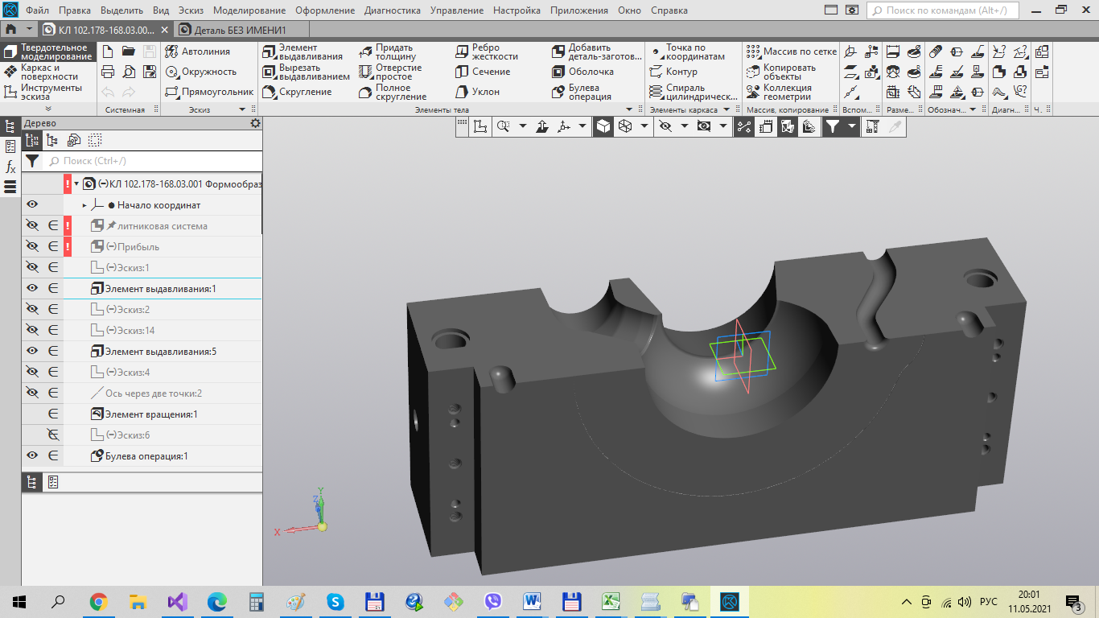

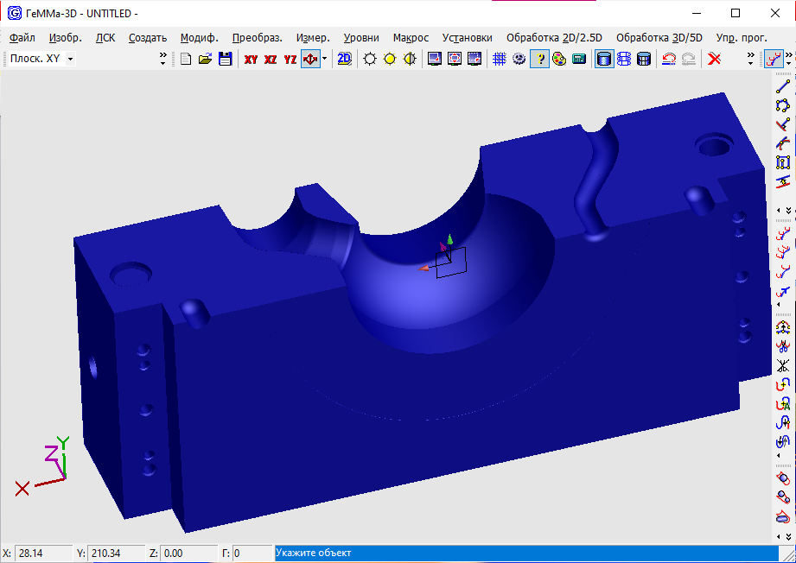


CAD/CAM система ГеММа-3D
Импорт данных из Компас-3D
Прямой импорт моделей из конструкторской системы
КОМПАС-3D
в CAM систему
ГеММа-3D
Notes:
Нашим ведущим партнером на Российском рынке является компания Аскон. Поэтому в системе существует прямой интерфейс чтения моделей из КОМПАСа.

Slide 9
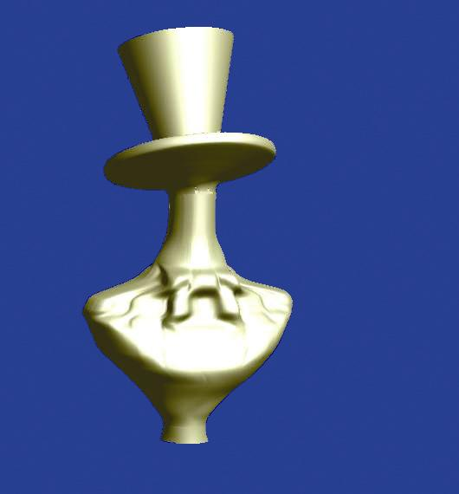
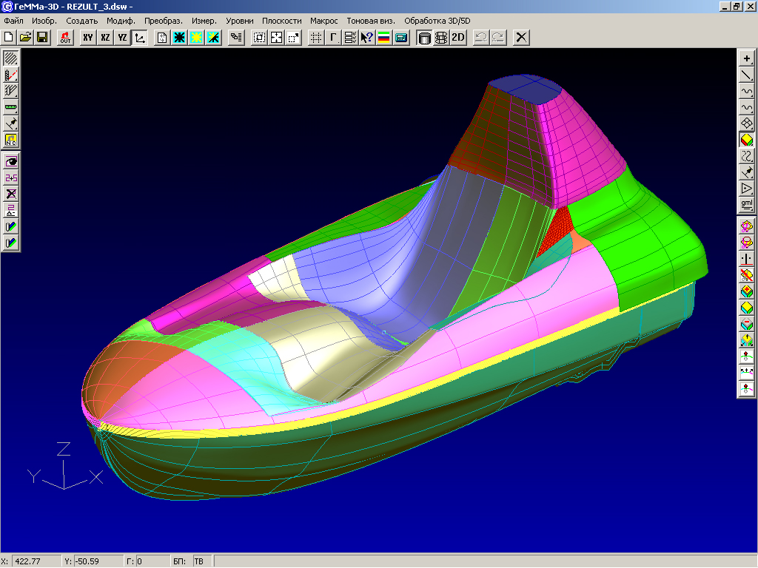
CAD/CAM система ГеММа-3D
Построение моделей по замерам
  импорт массива измеренных точек
  аппроксимация точек сплайнами (сечения)
Памятник Хлестакову
г. Саратов
  модификация построенных сечений
  натягивание на сечения поверхностей
Водный мотоцикл «СКУТЕР»
Notes:
Часто лучшим методом получения исходных данных для изготовления оснастки и скульптурных поверхностей является получение массивов координат точек поверхности оригинала на измерительной машине.
ГеММа-3D предоставляет широкий спектр инструментов по обработке таких массивов для воссоздания геометрической модели оригинала.
Забавная фигурка – полноразмерный памятник который стоит в городе Саратове на территории стекольного завода. Памятник сделан из стекла. Интересна технология. Модель была сделана из гипса и обмерена по сечениям на измерительной машине фирмы Лапик. Затем по измеренным сечениям были построены поверхности, которые потом были разбиты на плоские сечения с постоянным шагом. На станке были нарезаны плоские блины которые были собраны и склеены в такой шедевр городской скульптуры.
Вторая модель – водный мотоцикл также изготовленный путем образмеривания прототипа

Slide 10
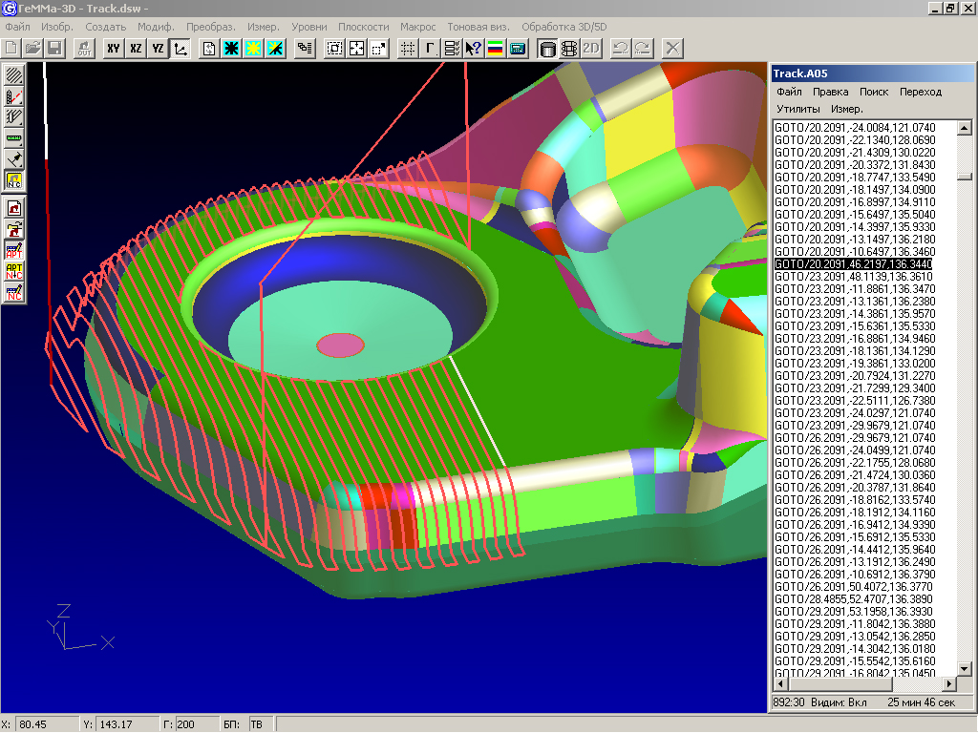
CAD/CAM система ГеММа-3D
Интерактивный редактор управляющих программ
Элемент траектории, соответствующий выделенному кадру
Notes:
Контроль управляющей программы производится с помощью специализированного редактора

Slide 11
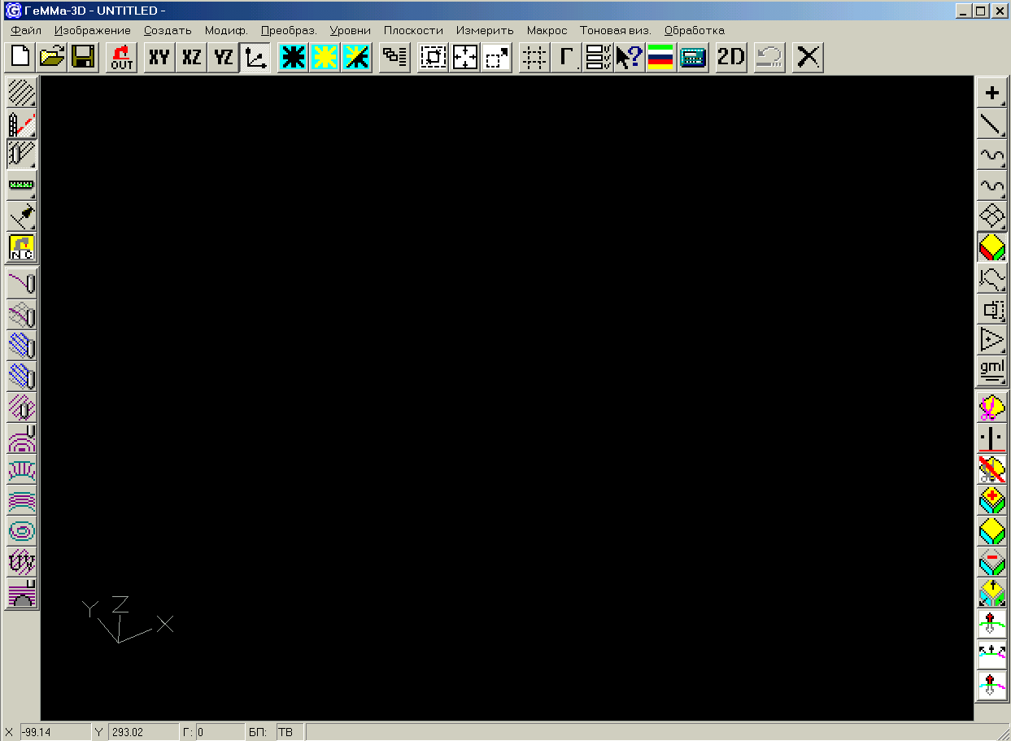
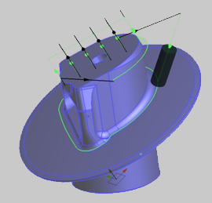
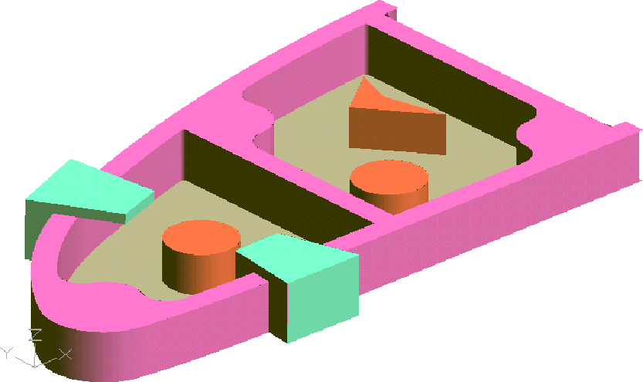
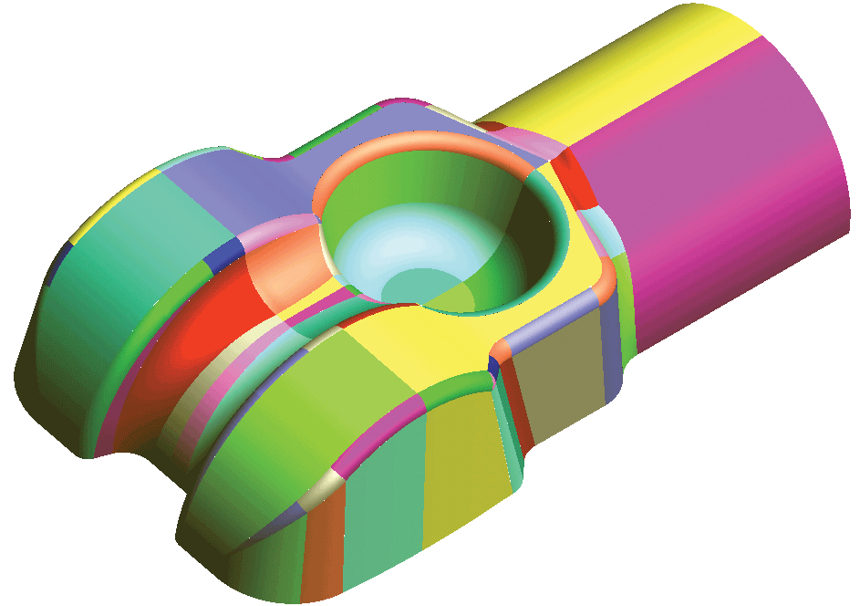
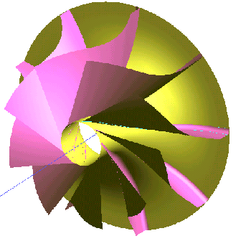
CAD/CAM система ГеММа-3D
Фрезерная обработка в ГеММа-3D
2-х и 2.5-осевая
3+2
3-х осевая
4-х и 5-ти осевая
Notes:
Фрезерная обработка объединяет 4 основных типа обработки
2D
3D
Многоосевая
3+2

Slide 12
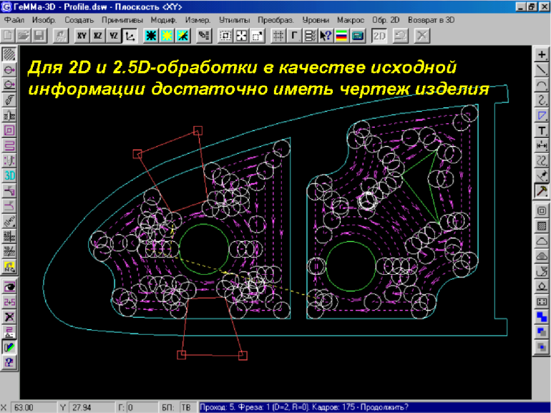
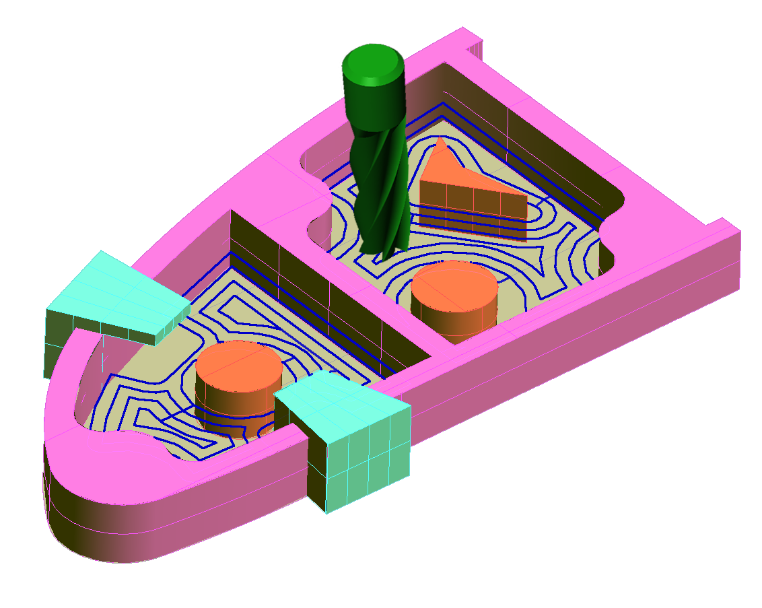
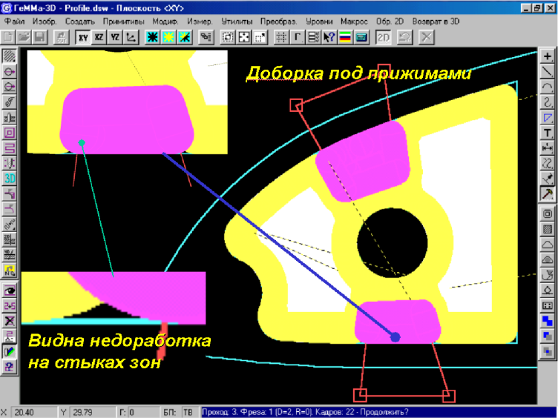
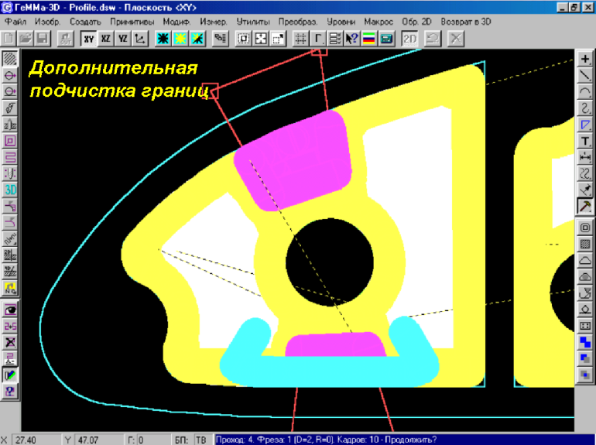
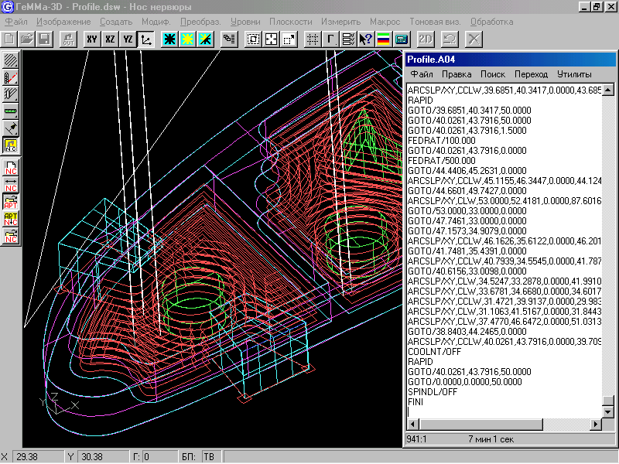
CAD/CAM система ГеММа-3D
Контроль и визуализация 2D фрезерной обработки
Создание траектории 2.5-осевой
обработки, путем автоматического
копирования 2D-траектории
вдоль оси Z с заданным шагом
Notes:
Средства визуализации позволяют не только посмотреть рассчитанную траекторию, но определить зону обработки каждым инструментом, что бывает немаловажным для оценки оптимальности разработанной управляющей программы в целом, а не отдельного прохода. Текстовый редактор программ позволяет вводить корректировку в уже разработанную программу и видеть тут же на экране результат корректировки.

Slide 13
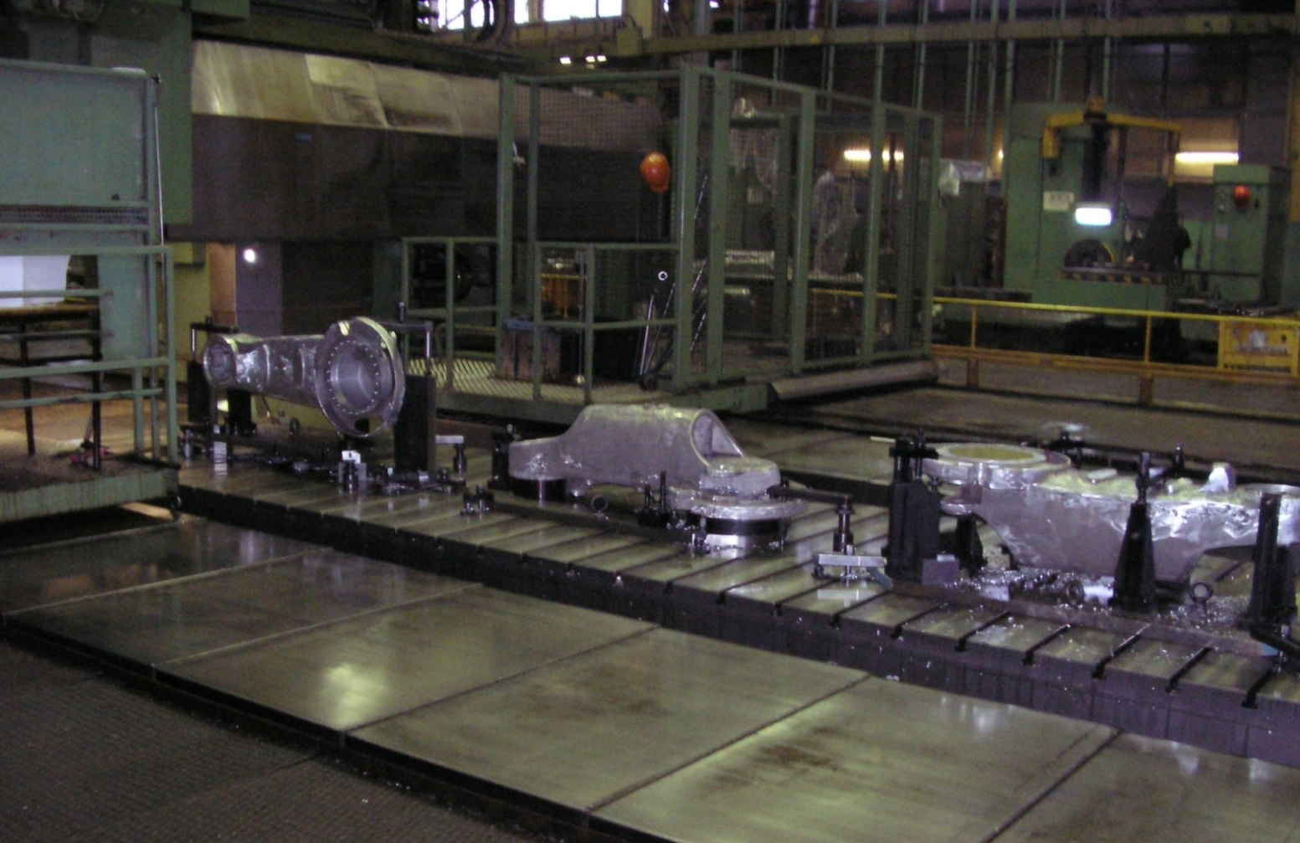
CAD/CAM система ГеММа-3D
Операции 2D и 2.5D обработки
2D Обработка деталей из литья
с использованием ГеММа-3D
АО «ПТО АвтоВАЗ»
Notes:
Примером использования ГеММы в автомобильной промышленности является ПТО АвтоВаз. Плоская обработка полностью выполняется в системе ГеММа.

Slide 14
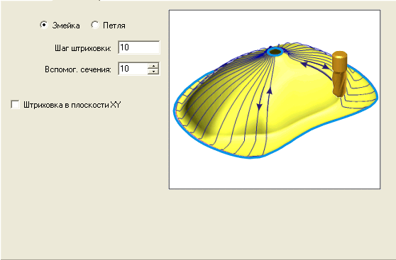
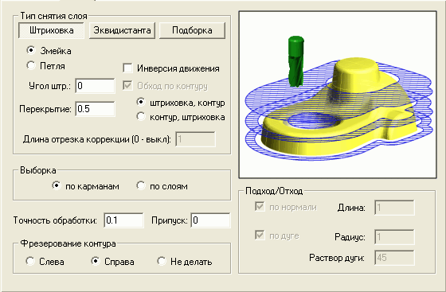
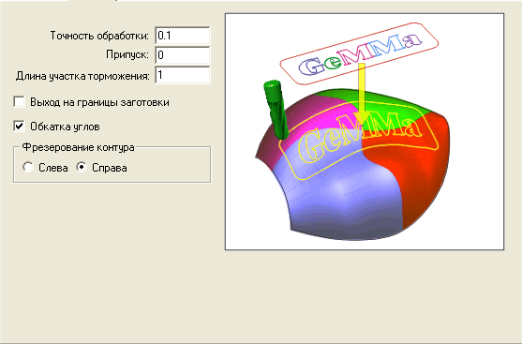
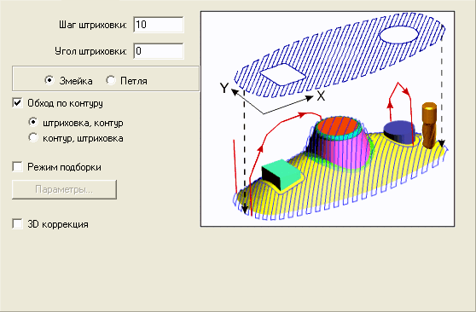
CAD/CAM система ГеММа-3D
Операции 3D обработки в ГеММа-3D
Черновая
Две границы
Проход на оболочку
Штриховка
Notes:
Но на практике в большинстве деталей перед чистовой обработкой нужно снять металл, обеспечив равномерный припуск под чистовую обработку. Для этого в ГеММе предназначены черновая обработка и различные виды получистовой обработки. Разнобразие видов получистовой обработки объясняется стремление обеспечить равномерность нагрузки на инструмент после черновой обработки. Для фрезеровки различных надписей на криволинейных поверхностях поверхностях можно данную надпись сначала обработать как плоскую (гравировку внутрь металла или фрезеровка выпуклых литер), а затем спроецировать разработанный проход на оболочку.

Slide 15
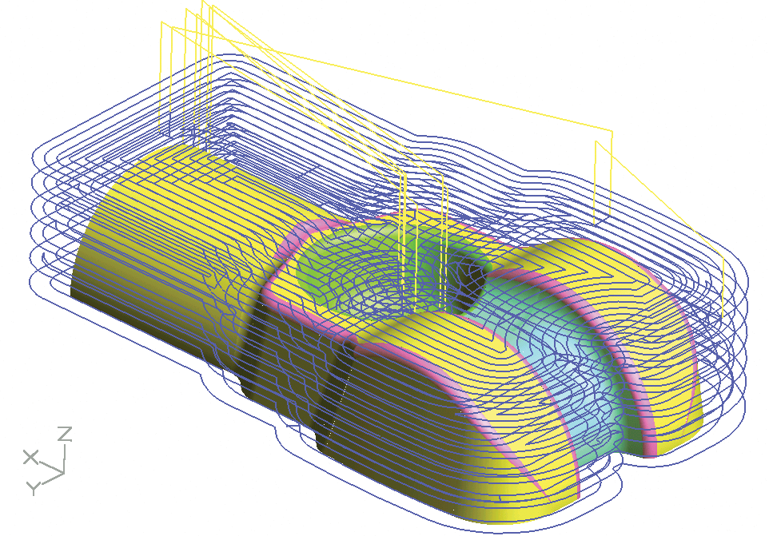
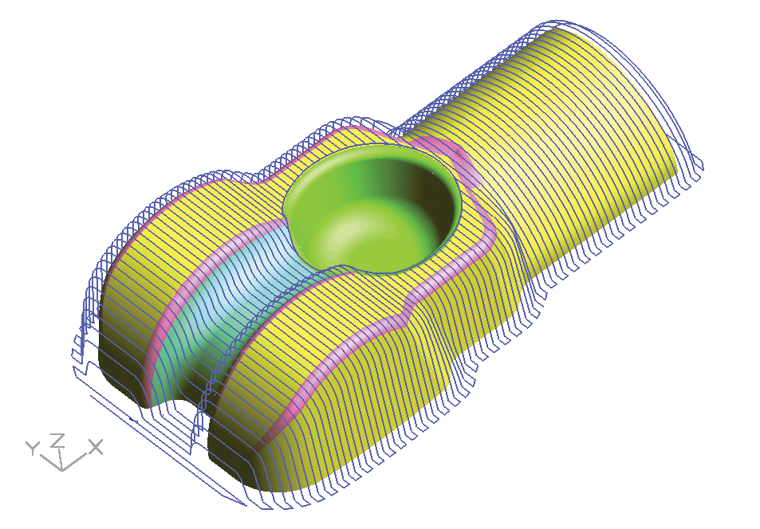
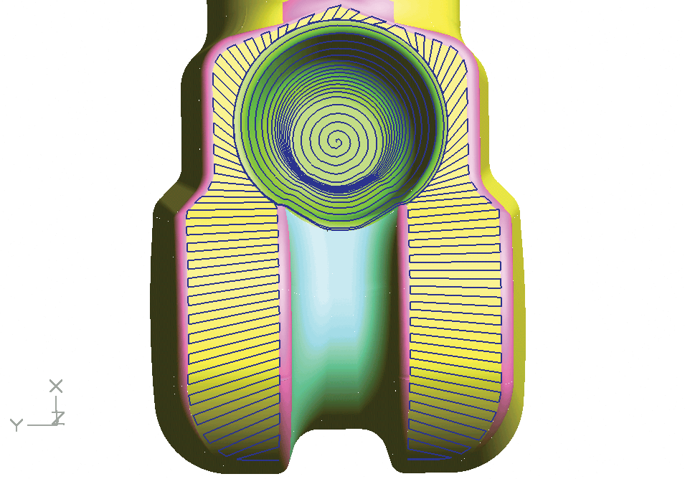
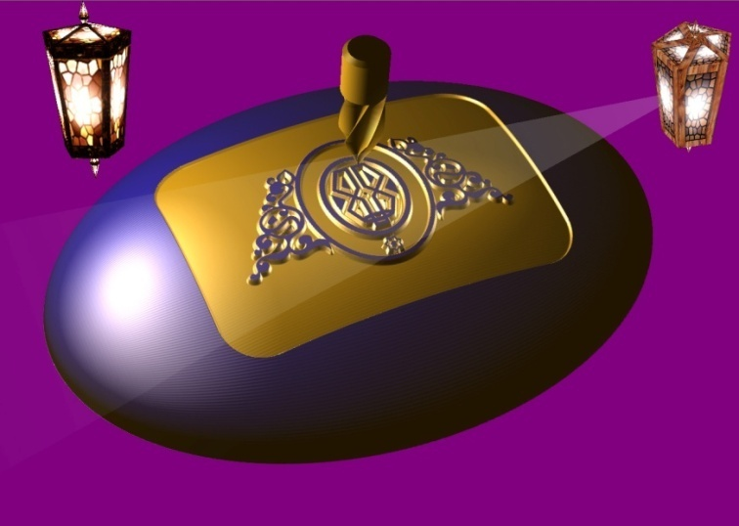
CAD/CAM система ГеММа-3D
Операции 3D обработки
Черновая
Штриховка
Две границы
Проход на оболочку
Notes:
На этом слайде показаны рассчитанные траектории по стратегиям, показанным на предыдущем слайде.

Slide 16


CAD/CAM система ГеММа-3D
Визуализация 2-х и 3-х осевой фрезерной обработки
В визуализаторе реализована возможность последовательного отображения процесса обработки инструментами различной геометрии
Визуализация обработки может
производиться по управляющим программам или по выделенным проходам без создания программ
Notes:
Визуализация обработки может производиться по управляющим программам или по выделенным проходам без создания программ
В визуализаторе реализована возможность последовательного отображения процесса обработки инструментами различной геометрии

Slide 17


CAD/CAM система ГеММа-3D
Визуализация 2-х и 3-х осевой фрезерной обработки
Реалистичный процесс отображения
съема материала фрезой
Цветовое отображение отклонений результата обработки от исходной модели
Notes:
Модуль G-mill позволяет наглядно увидеть процесс обработки и окончательный результат для только что подготовленной управляющей программы. Каждый инструмент оставляет след своего цвета. Это на слайде слева, а справа – показана возможность сравнения оригинальной модели с полученной обработкой. При этом различными цветами будут показаны зоны подрезов детали - красным, зоны обработки в допуске – желтым, и зоны с большой толщиной неснятого материала – зеленым и фиолетовым. Подрезом по умолчанию считается проникновение фрезы на глубину более 0.05 мм. Красные полосы на детали вызваны обработкой с точностью 0.1 мм.

Slide 18


CAD/CAM система ГеММа-3D
Стратегии 3D обработки
Построение траектории, повторяющей топологию
(UV-линии) обрабатываемой поверхности или группы поверхностей
Notes:
Чистовую обработку в ГеММе можно делать не по отдельным поверхностям, а сразу всех поверхностей оболочки, причем строки обработки каждой поверхности будут параллельны или перпендикулярны каркасным линям исходных поверхностей, из элементов которых построена оболочка. При этом расстояние между строками определяется автоматически по заданной высоте гребешка, а аппроксимация кривой линии в строке – заданной точностью обработки

Slide 19



CAD/CAM система ГеММа-3D
Операции 3D обработки
Добавление слоев предварительной обработки в проходы 3-х осевой фрезерной обработки поверхностей
Добавление контрольных поверхностей для автоматического удаления зарезов
Notes:
Для построения моделей под 4D обработку используются операции навертки кривых на поверхность и развертки с поверхности. Для обеспечения правильной 4D обработки используется механизм построения поверхностей Безье с перекрестным каркасом. Второе семейство линий в данном случае – семейство прямых обеспечивает отсутствие наклона в направлении отсутствующей 5-ой координаты

Slide 20

CAD/CAM система ГеММа-3D
Операции 3D обработки
Обработка формы для изготовления лопасти с использованием ГеММа-3D
Notes:
На слайде – 3D обработка формы для изготовления лопасти. Самая важный этап – чистовая обработка с высокой точностью под последующую полировку.

Slide 21

CAD/CAM система ГеММа-3D
Операции 3D обработки
Изготовление прессформ для крупногабаритных отливок из алюминия с использованием ГеММа-3D в ООО «НПК Фильтр» (г. Бугуруслан)
Notes:
На слайде – 3D обработка формы для изготовления лопасти. Самая важный этап – чистовая обработка с высокой точностью под последующую полировку.

Slide 22

CAD/CAM система ГеММа-3D
4-х координатная токарно-фрезерная обработка
Математическая модель и фрагмент управляющей программы
Notes:
Для построения моделей под 4D обработку используются операции навертки кривых на поверхность и развертки с поверхности. Для обеспечения правильной 4D обработки используется механизм построения поверхностей Безье с перекрестным каркасом. Второе семейство линий в данном случае – семейство прямых обеспечивает отсутствие наклона в направлении отсутствующей 5-ой координаты

Slide 23


CAD/CAM система ГеММа-3D
4-х координатная токарно-фрезерная обработка
Детали глубинного бурового снаряда с использованием ГеММа-3D
ЗАО «ТехноБурСервис»
Notes:
Одним из важных решений применяемых в нефтегазомашиностроении является обработка деталей основой которых является вал. Такая обработка выполняется либо на 4-х координатных фрезерных или токарно-фрезерных станках. 4-х координатная обработка требует специального построения математических моделей, чтобы деталь соответствовала возможностям оборудования, поэтому модель в данном случае полностью строилась в ГеММе.

Slide 24



CAD/CAM система ГеММа-3D
5-ти координатная обработка

Slide 25




CAD/CAM система ГеММа-3D
Операции 5D обработки в ГеММа-3D
Управление вектором фрезы от поверхности
Свободное управление вектором фрезы
Notes:
Особое отличие операций 5D обработки от 3D заключается в дополнительном управлении осью фрезы. Вверху – самая простая операция 5D обработки, она живет с самого рождения ГеММы. Здесь ось фрезы управляется относительно поверхности: по нормали, по касательной или под углом к ним. Назначение данной обработки – оптимальное резание. Внизу – одна из операций модуля 5D обработки. На вкладке указаны все возможности управления вектором фрезы. На изображении справа – вариант управления с помощью отрезков.

Slide 26




CAD/CAM система ГеММа-3D
Твердотельная имитация 5D обработки
Визуализация программ фрезерной обработки, включая 5D обработку, с возможностью создания STL моделей обработанной заготовки
Notes:
На слайде показана траектория обработки межлопаточного пространства моноколеса.

Slide 27


CAD/CAM система ГеММа-3D
Операции 5D обработки
Notes:
На слайде показана траектория обработки межлопаточного пространства моноколеса.

Slide 28


CAD/CAM система ГеММа-3D
Операции 5D обработки
Notes:
А на данном слайде – обработка по спирали одиночной лопатки.

Slide 29


CAD/CAM система ГеММа-3D
5-ти координатная обработка с 5-ти координатной коррекцией
Изделие «Водило» ОАО «Техноприбор» (г. С-Петербург)
Notes:
Деталь авиационного топливного прибора. 5-ти координатная обработка с высокой точностью.

Slide 30

CAD/CAM система ГеММа-3D
Обработка винта спрямляющего аппарата
Контроль обработки в редакторе управляющих программ
Notes:
ГеММа применяется также для обработки гребных винтов

Slide 31
CAD/CAM система ГеММа-3D
Использование стратегий «ModuleWorks»
Позволяют эффективно применять:
высокоскоростное фрезерование;
вихревую обработку;
различные способы управления осью инструмента;
управление расположением точек траектории и вектора инструмента;
широкий функционал вспомогат. перемещений (подводов, отводов и переходов инструмента);
многое-многое другое.
Notes:
Титановое моноколесо.
ГеММа использовалась для расчёта управляющей программы чистовой
обработки ступицы. Операция 5D - Петля между кривыми.
Управление вектором по массиву отрезков.

Slide 32



CAD/CAM система ГеММа-3D
Примеры 5D обработки деталей в ГеММа-3D
Титановое моноколесо
Моноколесо с широкохордными лопатками
Notes:
Титановое моноколесо.
ГеММа использовалась для расчёта управляющей программы чистовой
обработки ступицы. Операция 5D - Петля между кривыми.
Управление вектором по массиву отрезков.

Slide 33





CAD/CAM система ГеММа-3D
Токарная обработка в ГеММа-3D
Резьба
Черновая
по профилю
Типы резцов
Подрезка торца
Канавочная
Notes:
Система поддерживает различные конфигурации резцов, расчетных точек и девять видов стратегий, позволяющих получить оптимальные по времени обработки программы.

Slide 34


CAD/CAM система ГеММа-3D
Токарная обработка в ГеММа-3D
Черновая
выборка
Notes:
Система позволяет оптимально использовать резцы разной конфигурации и определять зоны доработки. На данном слайде показан основной съем материала

Slide 35


CAD/CAM система ГеММа-3D
Токарная обработка
Подборка
Notes:
А на этом подборка теневой зоны.

Slide 36

CAD/CAM система ГеММа-3D
Обработка транспортного шнека
Обработка полиамидного шнека с переменным шагом
на станке СТХ-310 (DMG)
Notes:
В v.10 системы ГеММа-3D появилась обработка шнеков и винтов на токарных станках.

Slide 37

CAD/CAM система ГеММа-3D
Обработка транспортного шнека
Обработка полиамидного шнека с переменным шагом
на станке СТХ-310 (DMG) с использованием ГеММа-3D
Notes:
На слайде представлен результат такой обработки (полиамидный шнек с переменным шагом Краснодарский край, г.Кореновск)

Slide 38

CAD/CAM система ГеММа-3D
Токарная обработка
Обработка колесной пары с использованием ГеММа-3D
ОАО «Коломзавод»
Notes:
Еще один пример – обработка колесной пары. Особенность оба колеса обрабатываются одновременно двумя суппортами,
программы на оба канала разные и связаны между собой измерительными циклами и синхронизованы.
Программы разработаны с помощью специализированного параметрического постпроцессора.

Slide 39


CAD/CAM система ГеММа-3D
Электроэрозионная обработка с поворотом проволоки
Косозубая шестерня
Экструдер
Notes:
Электроэрозионная обработка по двум контурам в параллельных плоскостях также не представляет большой сложности. Самое главное это легкость указания соответствия между контурами для сложных конфигураций, а в простых случаях соответствие устанавливается автоматически по базовым элементам или равномерно по длине.
Система также легко обрабатывет контура включающие сплайны.

Slide 40




CAD/CAM система ГеММа-3D
Электроэрозионная обработка в ГеММа-3D
Исходные контура шестерни построены с использованием макроса, созданного в системе ГеММа-3D
Траектория движения проволоки по контурам профилей зубьев шестерни
Notes:
Данный слайд иллюстрирует обработку косозубой зубчатой шестерни, модель которой построена в системе ГеММа с помощью специализированного макроса по набору численных параметров соответствующих ГОСТ.

Slide 41

CAD/CAM система ГеММа-3D
Электроэрозионная обработка
Подготовка электродов для изготовления матрицы крыльчатки с использованием ГеММа-3D
ООО "ВНИИБТ-Буровой инструмент"
г. Котово
Notes:
Одним из видов электроэрозионной обработки является прошивка. Прежде чем сделать матрицу необходимо изготовить комплект электродов.

Slide 42

CAD/CAM система ГеММа-3D
Электроэрозионная обработка
Электроды для изготовления матрицы (с использованием ГеММа-3D)
Notes:
На снимке представлен изготовленный комплект электродов

Slide 43






CAD/CAM система ГеММа-3D
Использование электроэрозии ГеММа-3D
ЗАО «Пластик»
г. Челябинск
Notes:
Следующий вид плоскостной обработки – проволочная электроэрозия, которая в настоящее время является основой любого инструментального производства.
Данные слайды показывают продукцию ЗАО Пластик г. Челябинск. В каждой из этих форм и электродов использовалась проволочная электроэрозия.
На предприятии используют станок Charmiles, постпроцессор разработан силами работников предприятия.

Slide 44




CAD/CAM система ГеММа-3D
Гравировка по ГОСТ в ГеММА-3D
Система ГеММа-3D обеспечивает механическую гравировку по ГОСТ по ГОСТ 2930-62, ГОСТ 26.008-85 и ГОСТ 50140-92 различных исполнений с учетом толщины обводки и таблицы кернинга пар символов.
Notes:
Одна из областей применения ГеММы – изготовление клише для высокой печати

Slide 45

CAD/CAM система ГеММа-3D
Гравировка на плоскости в ГеММа-3D
клише высокой печати
Notes:
Одна из областей применения ГеММы – изготовление клише для высокой печати

Slide 46

CAD/CAM система ГеММа-3D
Объемная гравировка по технологии «конгрев»
Это особый вид гравировки коническим инструментом, при которой переменная толщина штриха получается за счет разной глубины врезания.
Notes:
Одним из методов получения гравировки является вогнутый конгрев

Slide 47





CAD/CAM система ГеММа-3D
Примеры гравировки стекольных форм
Навертка плоских кривых на криволинейные поверхности
Форма с интенсивной гравировкой
Notes:
Еще одним видом токарно-фрезерной обработки является обработка стекольных форм. Внутреняя поверхность формы обычно точится или фрезеруется в 3D режиме. А гравировка наносится в режиме 4D обработки.
Форма справа изготовлена на Камышинском стеклотарном заводе. Гравировка занимает 70 процентов площади

Slide 48

CAD/CAM система ГеММа-3D
Гравировка по стеклу РПЗ (г. Раменское)
…линейки, включающие ГОСТовские шрифты и спец элементы…
Notes:
Пример гравировки выполненной на РПЗ

Slide 49

CAD/CAM система ГеММа-3D
Работа со шрифтами в ГеММа-3D
Создание собственной библиотеки шрифтов и символов
Notes:
В системе реализован собственный редактор шрифтов

Slide 50

CAD/CAM система ГеММа-3D
Программируемая вырубка в ГеММа-3D
Notes:
Система может использоваться для программирования вырубки на координатно-револьверных прессах (КРП)

Slide 51

CAD/CAM система ГеММа-3D
Комплексная вырубка пуансонами различной формы
Notes:
На слайде представлено размещение ударов пресса при изготовлении детали
51

Slide 52

CAD/CAM система ГеММа-3D
Операция раскладки деталей на листовой заготовке
Notes:
Система реализует оптимизированный раскрой

Slide 53


CAD/CAM система ГеММа-3D
Формирование расчетно-технологической карты в ГеММа-3D
Notes:
По завершению работ по составлению управляющей программы, система предлагает оформить технологическую карту

Slide 54

CAD/CAM система ГеММа-3D
Постпроцессоры системы ГеММа-3D
Разработка и отладка постпроцессоров любой сложности.
Более 700 встроенных постпроцессоров для известных отечественных и импортных станков.
Notes:
Всего разработано более 700 постпроцессоров для известных отечественных и импортных станков

Slide 55


CAD/CAM система ГеММа-3D
Новые возможности ГеММа-3D v.12.5
Работа системы в 64 разрядном режиме, с возможностью работы с моделями размером превышающими 2 ГБ.
Поддержка многоядерных процессоров.
Notes:
В v.10 появилась обработка растровых и STL объектов. Назначение – обработка художественных и декоративных изделий

Slide 56

CAD/CAM система ГеММа-3D
Новые возможности ГеММа-3D v.12.5
Поддержка локальных систем координат (ЛСК), возможность их создания по различным элементам модели детали.
Построение обработки в ЛСК (3+2D, 5D фрезерная обработка и токарно-фрезерная обработка)
Notes:
В v.10 появилась обработка растровых и STL объектов. Назначение – обработка художественных и декоративных изделий

Slide 57









CAD/CAM система ГеММа-3D
Новые возможности ГеММа-3D v.12.5
Создание программ с вызовом проектов как подпрограмм
Notes:
В v.10 появилась обработка растровых и STL объектов. Назначение – обработка художественных и декоративных изделий

Slide 58


CAD/CAM система ГеММа-3D
Новые возможности ГеММа-3D v.12.5
Обработка растровых и STL-объектов
Notes:
STL объекты формируются с помощью измерительных 3D сканеров. Размер получаемых файлов чрезвычайно велик до 100Мб, тем не менее ГеММа успешно справляется с такой обработкой

Slide 59

CAD/CAM система ГеММа-3D
Новые возможности ГеММа-3D v.12.5
Фрезерование внешней и внутренней резьбы по заданным диаметрам
Notes:
STL объекты формируются с помощью измерительных 3D сканеров. Размер получаемых файлов чрезвычайно велик до 100Мб, тем не менее ГеММа успешно справляется с такой обработкой

Slide 60
CAD/CAM система ГеММа-3D
Мы готовы ответить на все Ваши вопросы
Система геометрического моделирования и подготовки управляющих программ для станков c ЧПУ

